Slide 1

CHƯƠNG 4
ỨNG DỤNG CỦA TIN HỌC

Slide 2
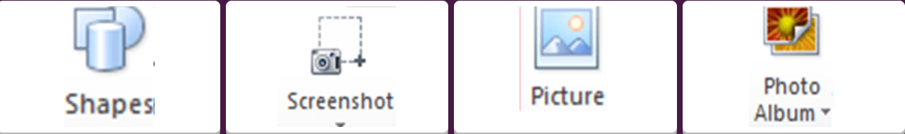
ÔN BÀI CŨ
Câu hỏi 1: Nút lệnh nào dùng để chèn ảnh vào trang trình chiếu?

Slide 3
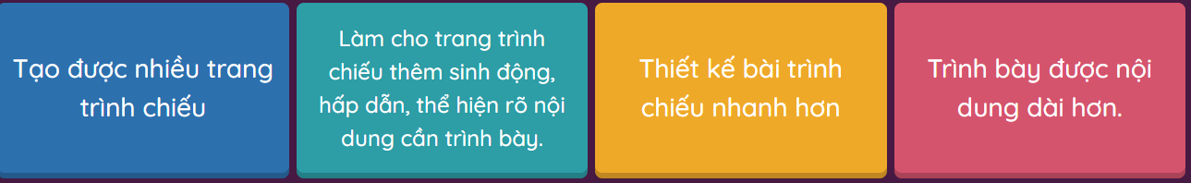
ÔN BÀI CŨ
Câu hỏi 2: Chèn ảnh vào trang trình chiếu có tác dụng gì?

Slide 4
ÔN BÀI CŨ
Câu hỏi 3: Thao tác chọn File -> chọn Open là để?
A. Tạo mới một trang trình chiếu
B. Mở một bài trình chiếu đã lưu trên ổ đĩa cứng
C. Lưu lại bài trình chiếu đang thiết kế
D. Lưu lại bài trình chiếu đang thiết kế với một tên khác
B. Mở một bài trình chiếu đã lưu trên ổ đĩa cứng

Slide 5
ÔN BÀI CŨ
Câu hỏi 4: Sắp xếp các việc dưới đây theo thứ tự thực hiện chèn hình ảnh vào trang trình chiếu:
a. Chọn Picture
b. Nháy chuột vào thẻ Insert
c. Nháy chuột vào nút lệnh Insert
d. Mở thư mục chứa tệp ảnh, chọn tệp ảnh
A. a --> b --> c --> d C. b --> c --> a--> d
B. c --> b --> d --> a D. b --> a --> d --> c
D. b --> a --> d --> c

Slide 6

BÀI 26
TẠO BÀI TRÌNH CHIẾU VỀ THẾ GIỚI TỰ NHIÊN

Slide 7

MỞ ĐẦU
Các em đã được xem video “Trái Đất quay quanh Mặt Trời”. Hôm nay, các em hãy tạo bài trình chiếu kể lại những gì quan sát đã đem lại hiểu biết mới về thế giới tự nhiên.

Slide 8

BÀI TRÌNH CHIẾU - TRÁI ĐẤT QUAY QUANH MẶT TRỜI
1
Ý tưởng và nội dung trình chiếu
Các em hãy trao đổi nhóm về:
Ý tưởng: Trình bày thông tin về Trái Đất quay quanh Mặt Trời;
Nội dung: Thời gian Trái Đất quay một vòng quanh Mặt Trời.

Slide 9
BÀI TRÌNH CHIẾU - TRÁI ĐẤT QUAY QUANH MẶT TRỜI
2
Xây dựng bài trình chiếu
Các nhóm theo hướng dẫn ở mục 2 (SGK trang 64 – 65), để xây dựng bài trình chiếu.

Slide 10
BÀI TRÌNH CHIẾU - TRÁI ĐẤT QUAY QUANH MẶT TRỜI
3
Thực hiện trình chiếu
Em hãy thực hiện các công việc sau:
• Gõ phím F5 để trình chiếu;
• Gõ phím Esc để quay về màn hình soạn thảo.

Slide 11
BÀI TRÌNH CHIẾU - TRÁI ĐẤT QUAY QUANH MẶT TRỜI
4
Lưu tệp
Em hãy thực hiện các công việc sau:
• Trao đổi nhóm để đặt tên cho tệp.
Gợi ý: Trai Dat quay quanh Mat Troi;
• Lưu tệp với tên đã thống nhất trong nhóm.

Slide 12
GHI NHỚ
Sử dụng phần mềm trình chiếu kể lại hiểu biết mới của em về thế giới tự nhiên sẽ dễ hiểu và hấp dẫn hơn.

Slide 13

XIN CHÀO CÁC EM

